Slide 1
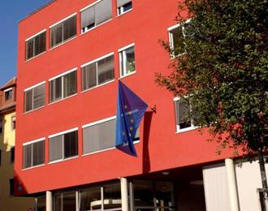
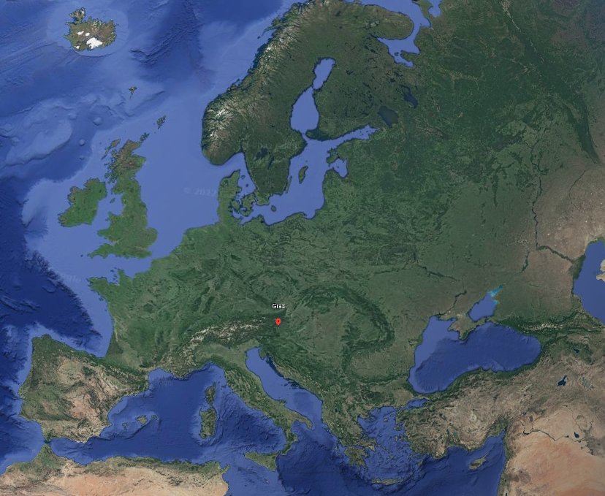

Welcome to the ECML!
The European Centre for Modern Languages of the Council of Europe
Bienvenue au CELV !
Le Centre européen pour les langues vivantes
du Conseil de l’Europe

Slide 2
Vue d'ensemble
1. Conseil de l'Europe
2. Conseil de l'Europe - Politiques linguistiques
3. Le rôle du CELV
4. Programme du CELV 2020-2023
5. Projets du CELV - ressources - formation et conseil
6. Exemples de ressources
7. Politique pour une pratique inspirante
8. Restez en contact

Slide 3


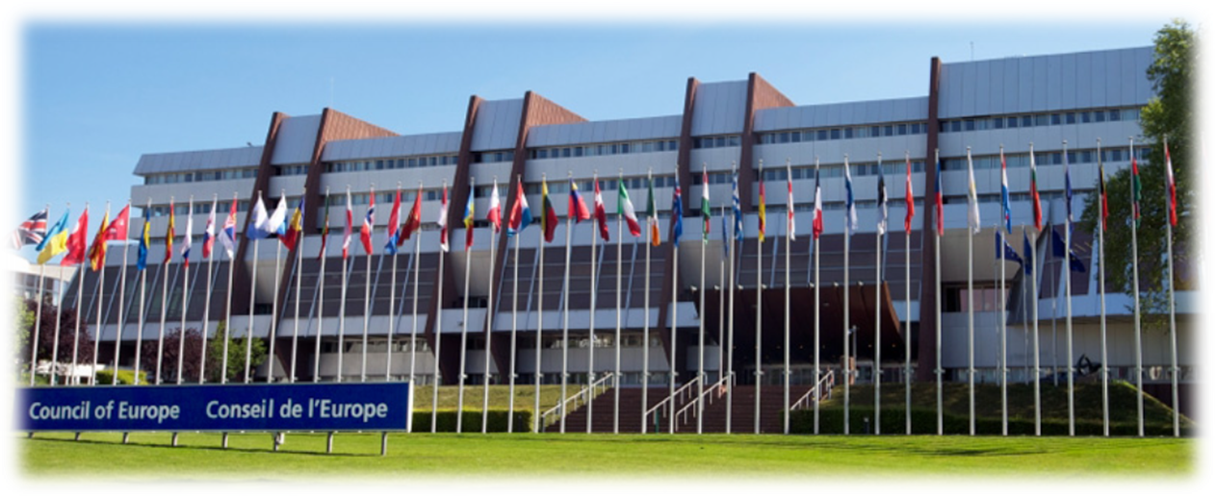

Conseil de l’Europe
Droits de l´homme, démocratie, état de droit
« Dans quel type de société
nos enfants vivront-ils demain ? » ¹
46 états membres
¹ Conseil de l’Europe (2018): Cadre de référence des compétences pour une culture de la démocratie. Volume 1, p.7

Slide 4

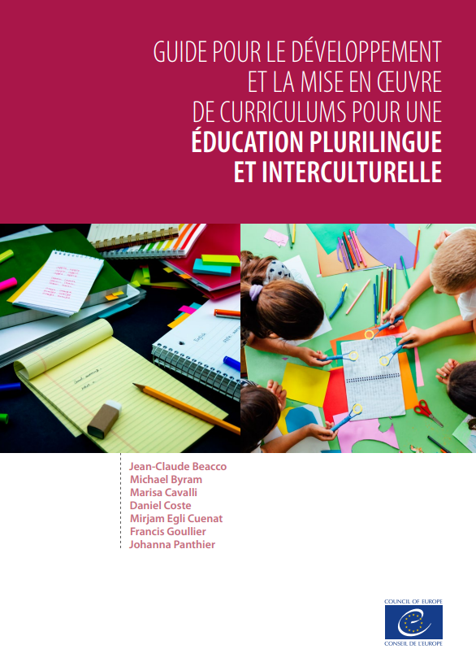
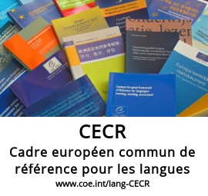

Conseil de l´Europe – politiques linguistiques
L’apprenant et les langues présentes à l’école
LANGUE(S)
DE SCOLARISATION
Langues régionales, minoritaires et de la migration
Langues étrangères vivantes et classiques
Langue comme matière
Langue(s) des autres matières
Plateforme de ressources et de références pour l’éducation plurilingue et interculturelle
www.coe.int/lang

Slide 5
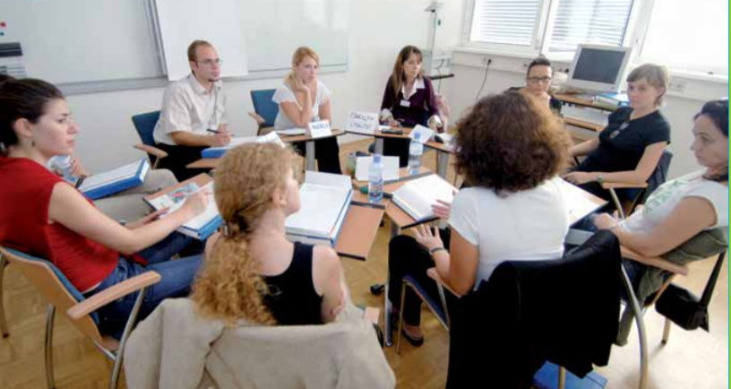

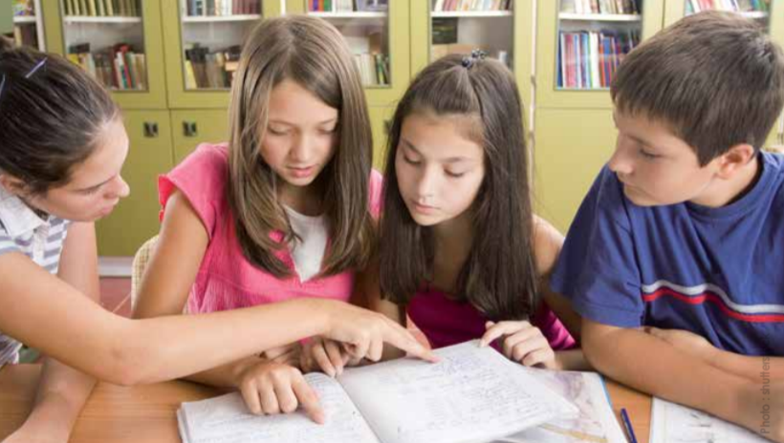
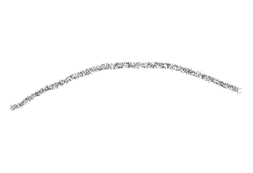
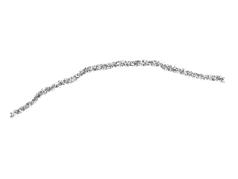
Quel est le rôle du CELV ?
Programmes d'études
Formation des enseignants
Pratique en classe
Recherche
Politiques européennes
Politiques nationales
Rapprocher la politique et la pratique en classe

Slide 6
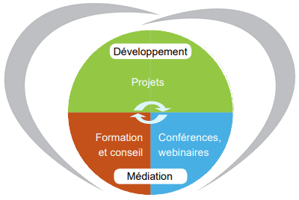
ECML programme 2020-2023
Programme du CELV 2020-2023
Formation enseignante sensible à la dimension linguistique
Compétences transversales
EMILE dans des langues autres que l'anglais
Compétences plurielles des enseignants
Formation professionnelle transfrontalière
Langues familiales des enfants migrants
L’apprentissage des langues dès le plus jeune âge
Volume complémentaire du CECR
Médiation linguistique
Citoyenneté numérique
https://www.ecml.at/inspirerlinovation

Slide 7
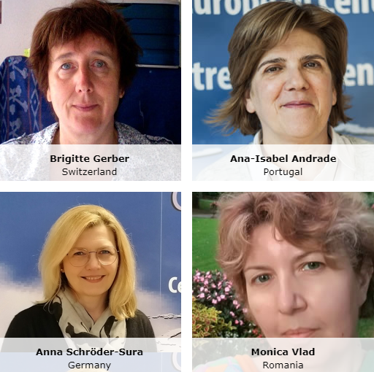
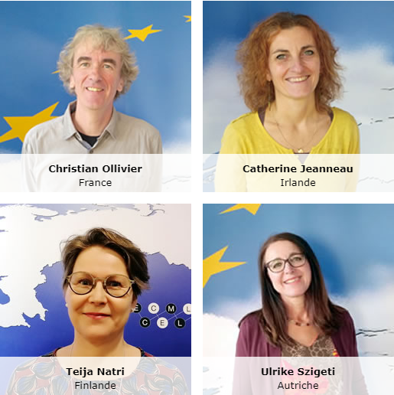
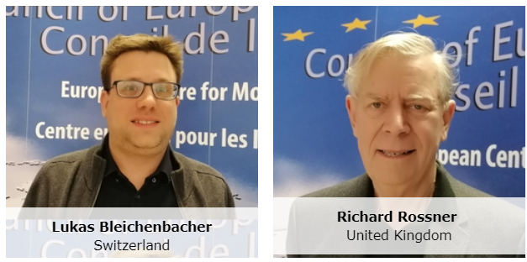
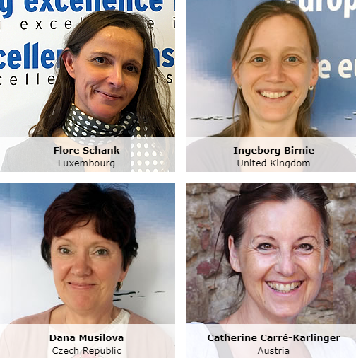
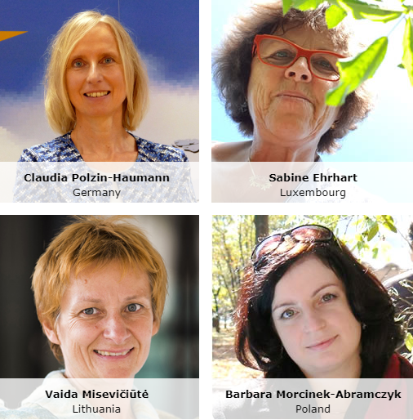
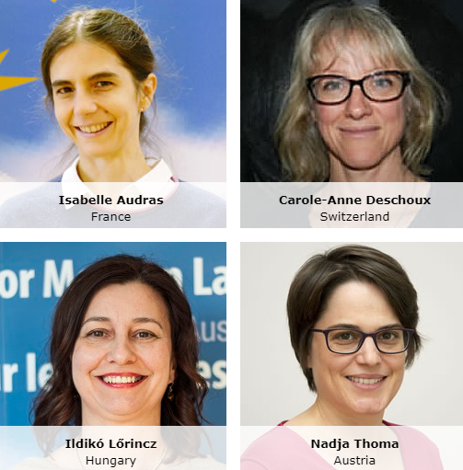
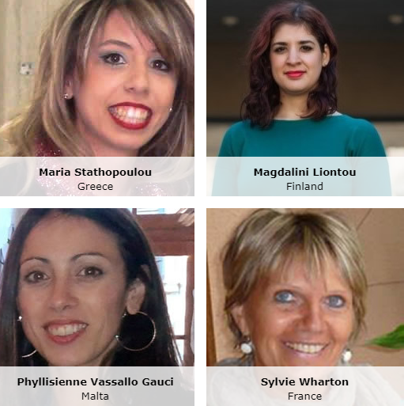
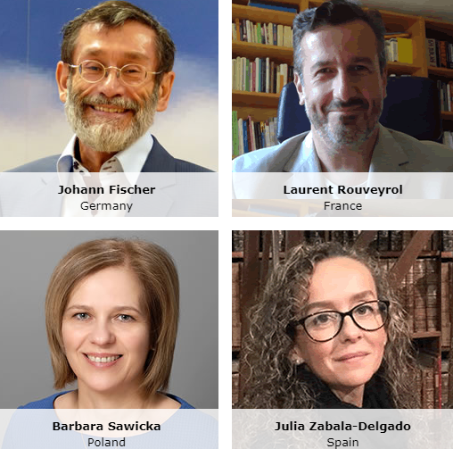
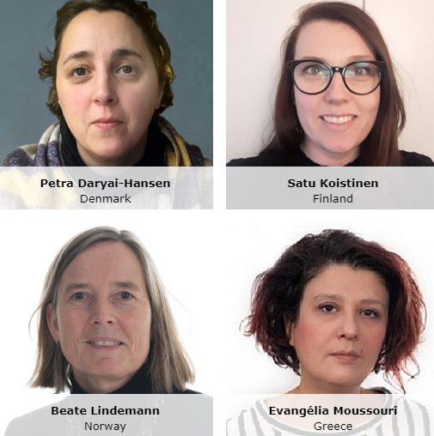
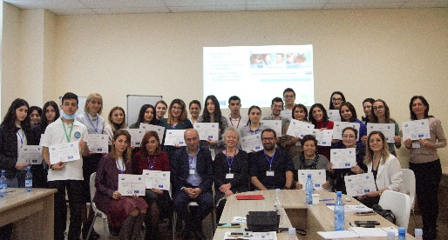
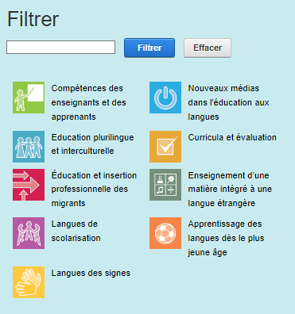
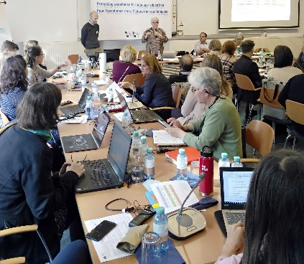
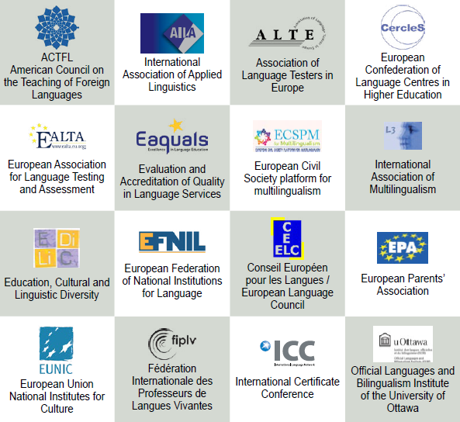
Projets du CELV - ressources - formation et conseil
ECML projects – resources – training and consultancy
Collaboration d'experts européens
Pilotage et révision des ressources
Publication, diffusion
Formation et conseil

Slide 8
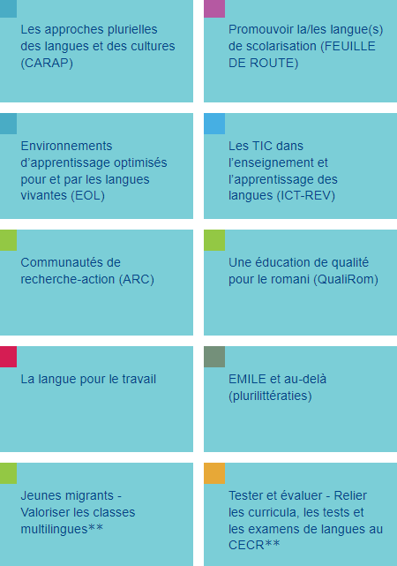
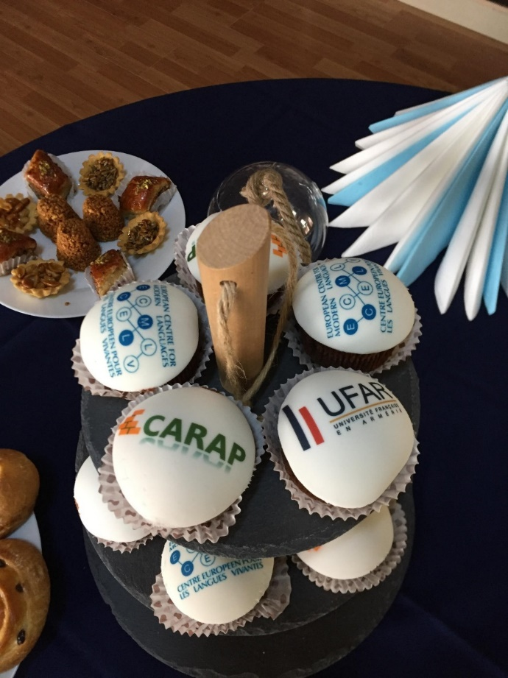
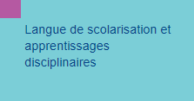
Services de formation et de conseil du CELV
ECML training and consultancy
« L'événement a fourni des exemples tangibles d'autres pays qui peuvent être mis en œuvre dans notre pays. »
« La combinaison de preuves académiques solides et
d'outils pratiques a été particulièrement utile. »

Slide 9
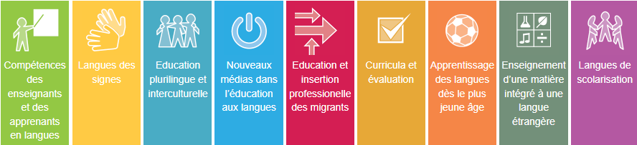
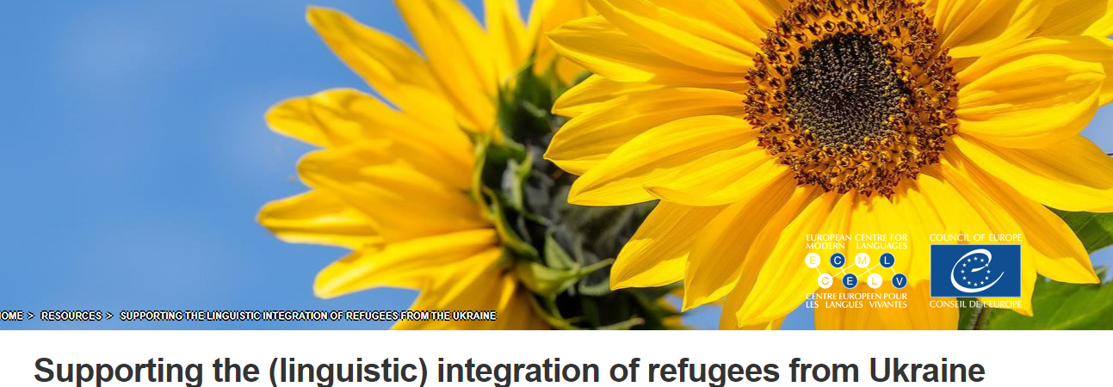
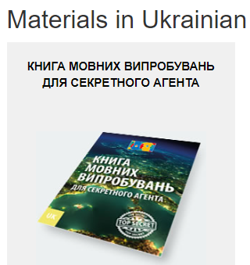
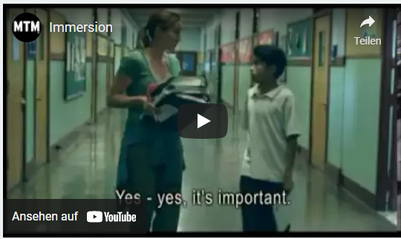
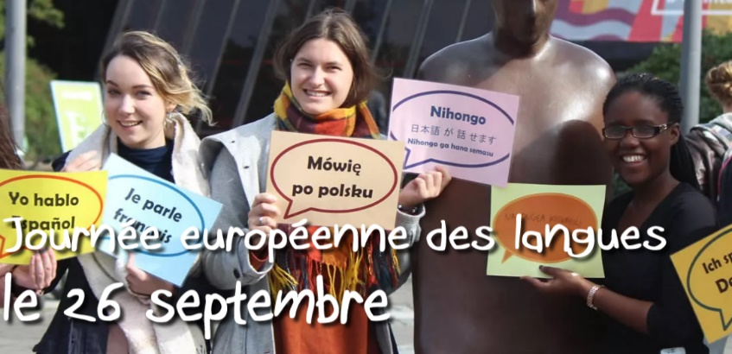
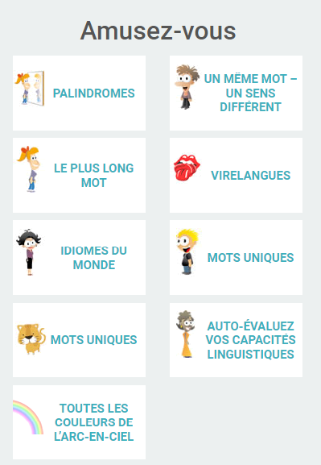

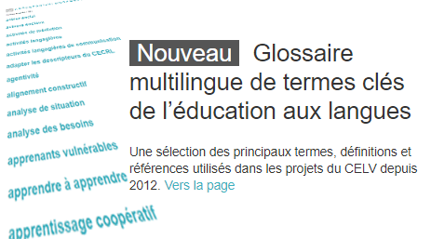
www.ecml.at/ukraine
www.ecml.at/glossary
edl.ecml.at

Slide 10
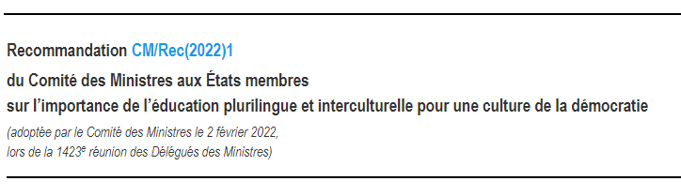
Politiques pour inspirer la pratique
« … de soutenir la collaboration menée par les institutions éducatives et culturelles, la société civile et les entreprises afin de promouvoir l’apprentissage plurilingue et interculturel pour une culture de la démocratie »

Slide 11
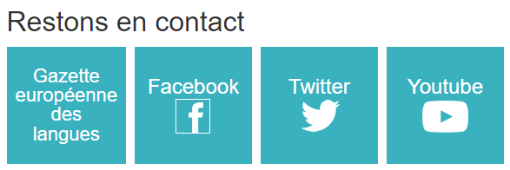


www.ecml.at
« Dans quel type de société
nos enfants
vivront-ils demain ? »

